Slide 1
Освітня програма ««Облік, аналіз та фінансові розслідування»
ЛЬВІВСЬКИЙ НАЦІОНАЛЬНИЙ УНІВЕРСИТЕТ ІМЕНІ ІВАНА ФРАНКА
ФАКУЛЬТЕТ УПРАВЛІННЯ ФІНАНСАМИ ТА БІЗНЕСУ
ГАЛУЗЬ ЗНАНЬ:
07 «Управління та адміністрування»
СПЕЦІАЛЬНІСТЬ:
071 «Облік і оподаткування»
ОСВІТНІЙ СТУПІНЬ:
бакалавр, магістр
Кафедра обліку, аналізу і контролю
м. Львів, вул. Коперника, 3
Сайт кафедри:https://financial.lnu.edu.ua/department/obliku-analizu-i-kontrolyu

Slide 2
ЛЬВІВСЬКИЙ НАЦІОНАЛЬНИЙ УНІВЕРСИТЕТ ІМЕНІ ІВАНА ФРАНКА Кафедра обліку, аналізу і контролю запрошує на бюджетну та контрактну форму навчання за спеціальністю 071 «Облік і оподаткування» освітня програма «Облік, аналіз та фінансові розслідування» для здобуття освітніх ступенів
БАКАЛАВР
на основі повної загальної середньої освіти
Термін навчання: денна форма – 3 р. 10 міс.
МАГІСТР
На основі освітньо-кваліфікаційних рівнів
бакалавр або спеціаліст
Термін навчання: денна форма – 1р. 4 міс.

Slide 3
Мрія кожної молодої людини – бути успішною та заможною.
Спеціальність 071 «Облік і оподаткування»- це фах для динамічних амбіційних людей, яким цікаво все нове та сучасне!

Slide 4
ПЕРЕВАГИ СПЕЦІАЛЬНОСТІ «ОБЛІК І ОПОДАТКУВАННЯ»:
Високий попит на фахівців на ринку праці;
Можливість роботи у престижних українських та іноземних компаніях, а також в органах державної влади;
Можливість роботи за суміжними спеціальностями; фінанси, банківська справа, страхування, фінансовий менеджмент;
Високий рівень оплати праці;
Переважно нормований робочий день;
Вміння раціонально господарювати і приймати ефективні управлінські рішення.

Slide 5
Мета освітньої програми «Облік, аналіз та фінансові розслідування»:
формування випускника високого фахового рівня, здатного приймати правові управлінські рішення на державному рівні та у підприємницьких структурах, який матиме змогу створювати власний бізнес і бути успішним підприємцем.

Slide 6
Юридичне документування
Міжнародні стандарти аудиту
Основи економічного контролю
Облік і оподаткування суб’єктів малого підприємництва
Фінансовий облік
Аналіз господарської діяльності
Діджиталізація в обліку і оподаткуванні
Основи форензіку
Освітні компоненти фахової підготовки бакалаврів
за спеціалізацією
«Облік, аналіз та фінансові розслідування»

Slide 7
Організація обліку і оптимізація оподаткування
Освітні компоненти фахової підготовки
магістрів за спеціалізацією «Облік, аналіз та фінансові розслідування»
Фінансовий аналіз
Організація і методика фінансових розслідувань
Цифрові технології в обліку і оподаткуванні
Злочини у сфері господарської діяльності
Судово-бухгалтерська експертиза
Електронна податкова звітність
Облік і оподаткування за видами економічної діяльності
Аудит за видами економічної діяльності
Податковий едвайзинг і контроль
Міжнародне оподаткування
Звітність підприємств за європейськими нормативами

Slide 8
Можливості працевлаштування
Служби фінансового та управлінського обліку бізнес- структур та установ державного сектора економіки
Служби фінансової аналітики і внутрішнього контролінгу (аудиту) бізнес-структур та установ державного сектора економіки
Юридичні служби та правоохоронні органи
Органи державної і місцевої влади
Незалежні та державні аудитори
Незалежна професійна діяльність
Наукова і педагогічна діяльність

Slide 9
ПОСАДИ, ЯКІ МОЖЕ ЗАЙМАТИ ВИПУСКНИК СПЕЦІАЛЬНОСТІ «ОБЛІК І ОПОДАТКУВАННЯ»
ОС «Бакалавр»
ОС «Магістр»
Облік і оподаткування
Фінансовий менеджер і аналітик
Ревізор, аудитор, контролер
Економіст, статистик
Податковий інспектор
Обліковий фахівець страхових компаній, державних фондів соціального страхування
Спеціаліст з обліку в державній податковій службі
Бухгалтер, експерт, консультант
Керівник підприємства малого бізнесу
Приватний підприємець за будь-якою системою оподаткування
Облік і оподаткування
Заступник директора з економіки
Головний бухгалтер
Фінансовий директор
Економічний радник
Викладач закладу передвищої освіти
Керівник аудиторської фірми
Судово-бухгалтерський експерт, детектив
Консультант з економічних питань і фінансово-економічної безпеки
Науковий співробітник

Slide 10
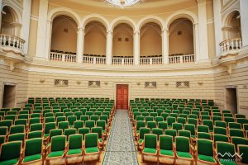
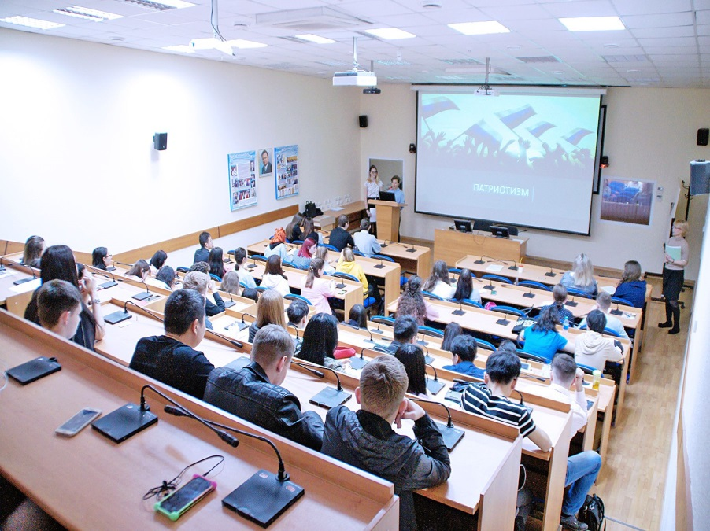
У розпорядженні студентів сучасні аудиторії, обладнані мультимедійною технікою і засобами візуалізації, бібліотека з читальним залом, центр технічних засобів навчання і комп’ютерні лабораторії, актовий зал, спортивний зал.
Колектив випускової кафедри обліку, аналізу і контролю надає сучасне навчально-методичне і матеріально-технічне забезпечення, практичний супровід викладання фахових спеціальних курсів.
Застосування в умовах дистанційного навчання сучасної програми Teams в Microsoft 365, що дозволяє проводити лекції та практичні заняття, науково-практичні заходи тощо в межах одного додатку.

Slide 11
Наші роботодавці та стейкхолдери
Державна аудиторська служба України
Державна податкова служба України
Державна казначейська служба
Регіональна філія «Львівська залізниця» АТ «Укрзалізниця»
ДП Львівський автодор
ВПГО «Спілка аудиторів України»
Міжнародна аудиторська компанія Ernst & Young
Nexia DK. Auditors and Consultants
Аудиторська фірма ІІІ Тисячоліття-Аудит
Західно-Українська аудиторська компанія
Журнал «Аудитор України»
Всеукраїнський науково-практичний журнал «Фінансовий контроль»

Slide 12
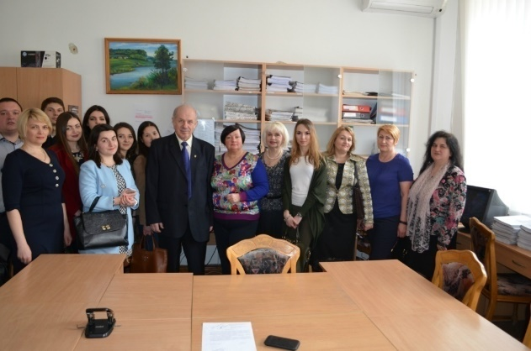
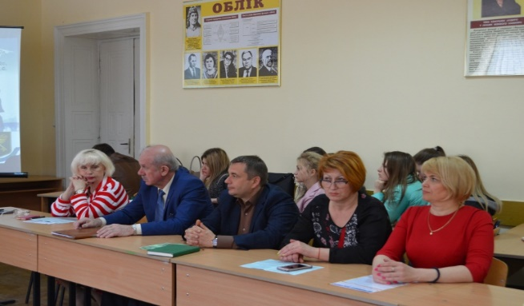
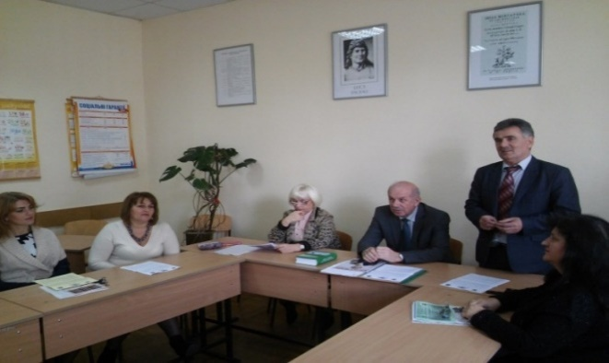
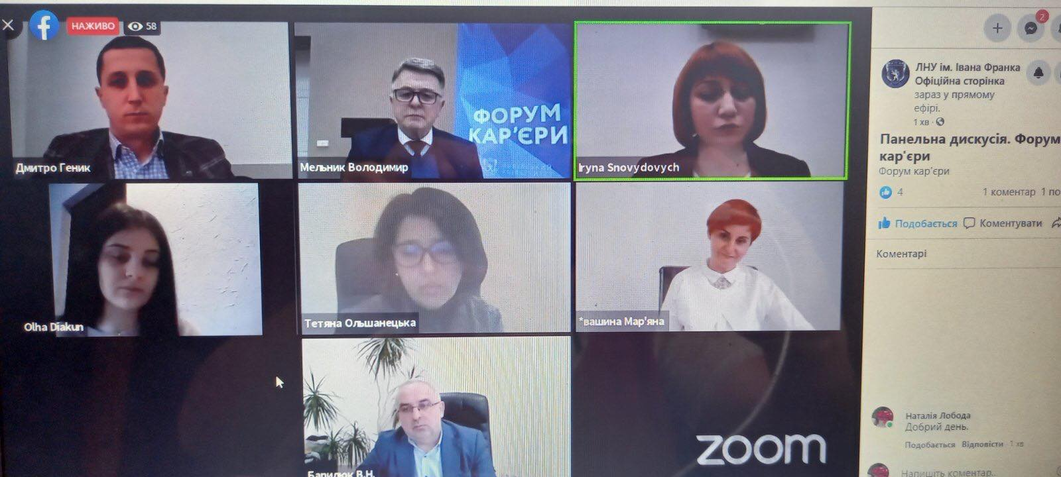
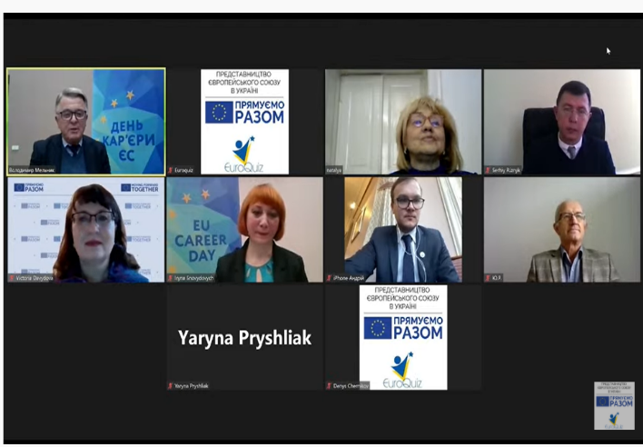
Співпраця випускової кафедри обліку, аналізу і контролю із стейкхолдерами
Кафедра співпрацює із Західним офісом Державної аудиторської служби України та постійно проводить зустрічі студентів з представниками Львівської регіональної філії АТ «Укрзалізниця», практикуючими аудиторами та іншими фахівцями галузі

Slide 13
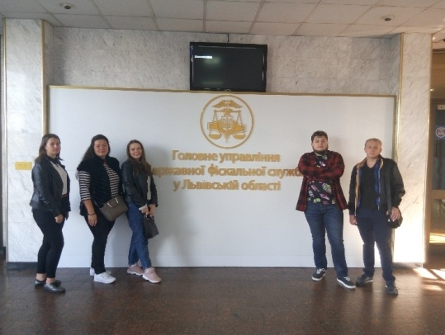
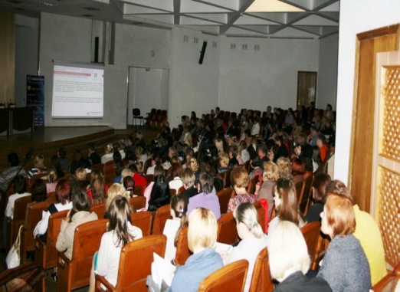
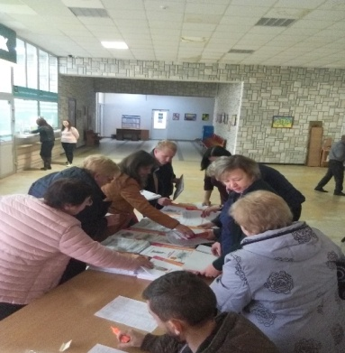
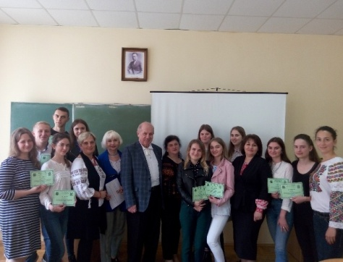
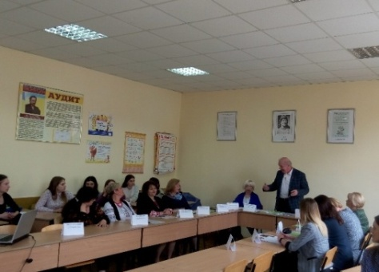
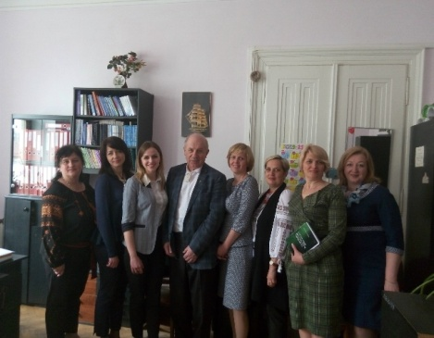
Співпраця випускової кафедри з Головним управлінням ДПС у Львівській області та Львівським науково-дослідним експертно-криміналістичним центром МВС України
Участь у практичних семінарах, зустрічах з податковими консультантами Головного управління ДПС у Львівській області.
Участь у практичних семінарах круглих столах, організованих Львівським НДЕКЦ МВС України.

Slide 14
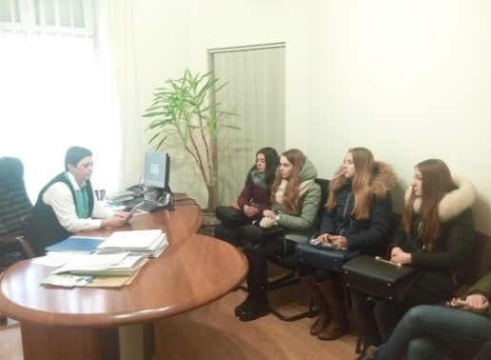
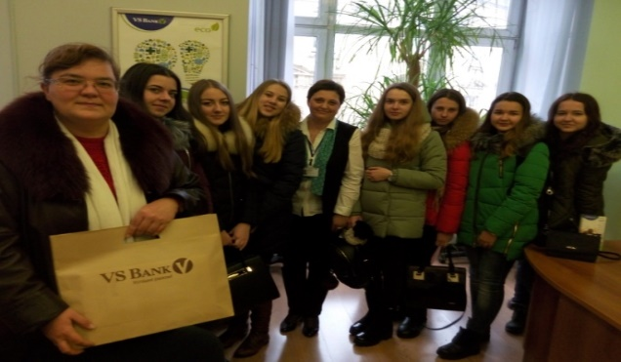
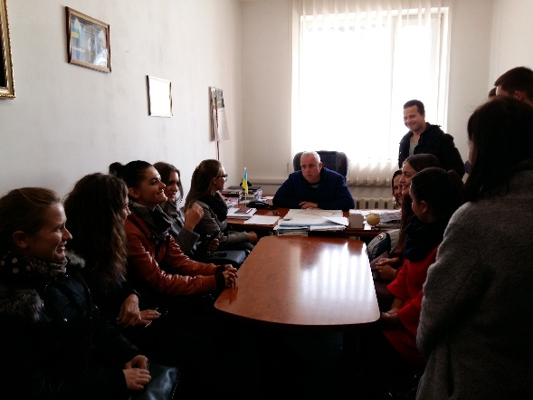
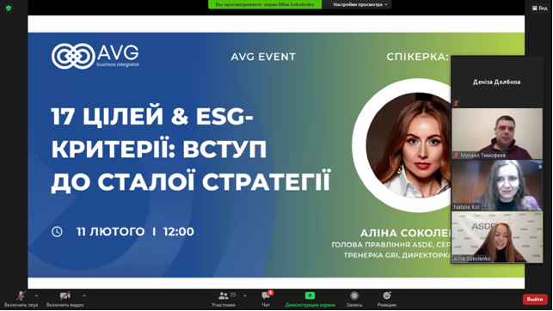
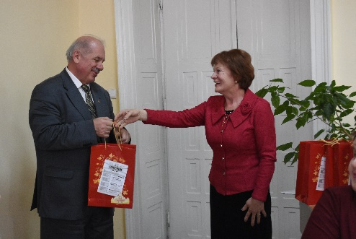
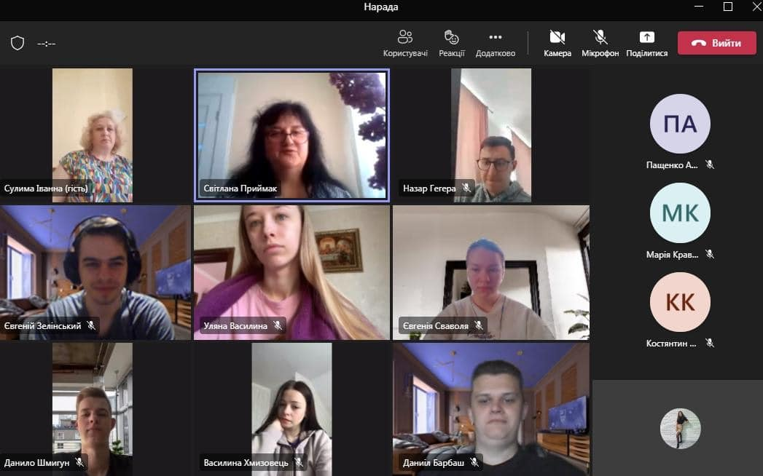
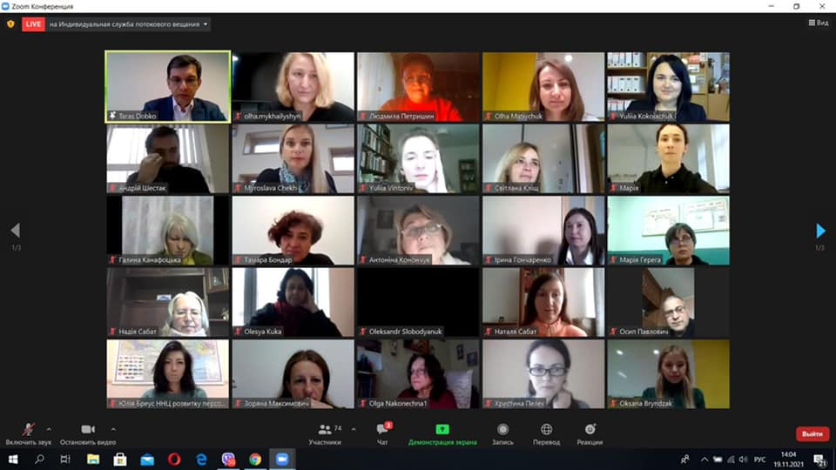
Співпраця випускової кафедри з приватними структурами і науково-практичними виданнями

Slide 15
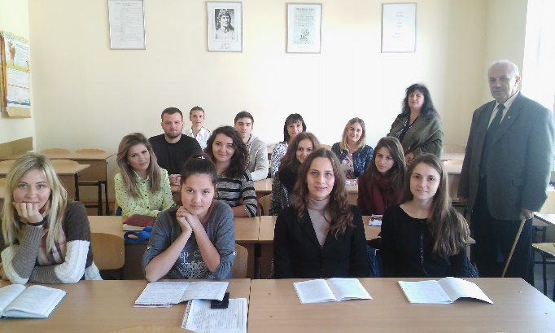
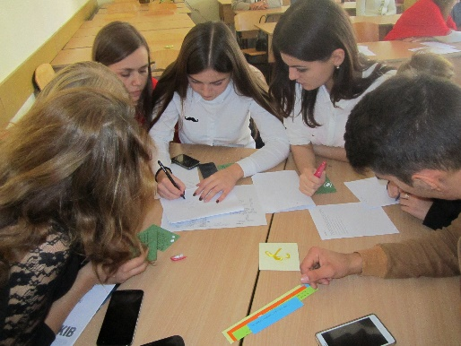
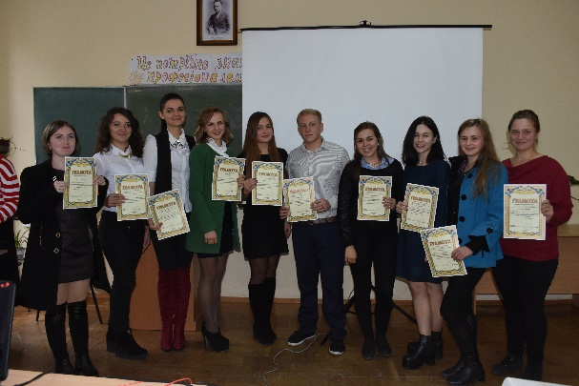
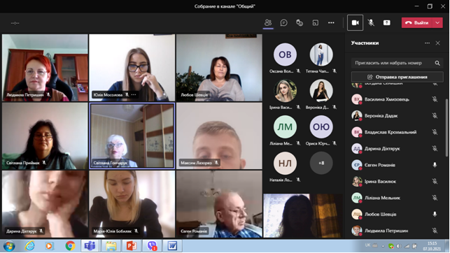
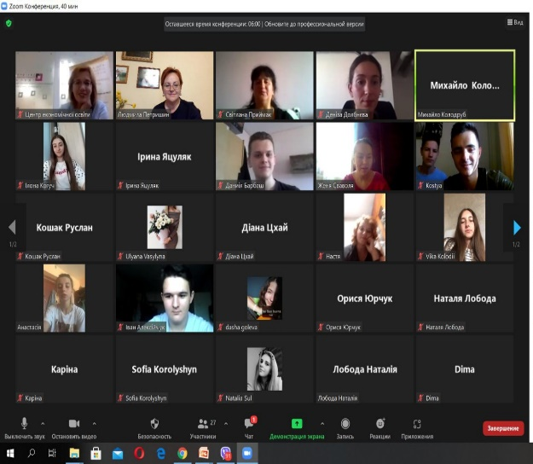
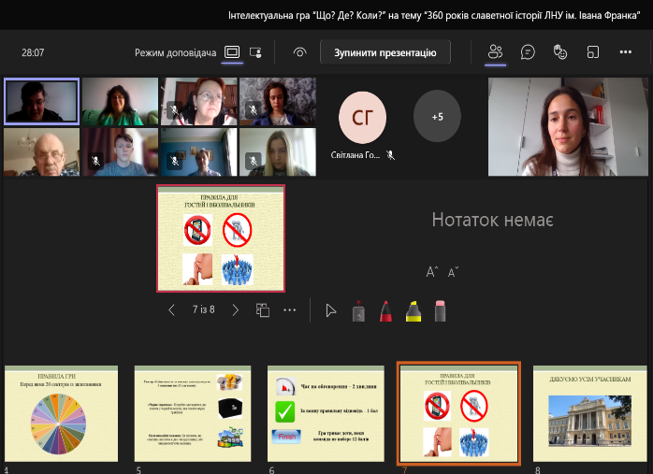
Науково-дослідна робота, студентський науковий гурток «Контролер», проведення круглих столів, наукових семінарів та ділових ігор

Slide 16
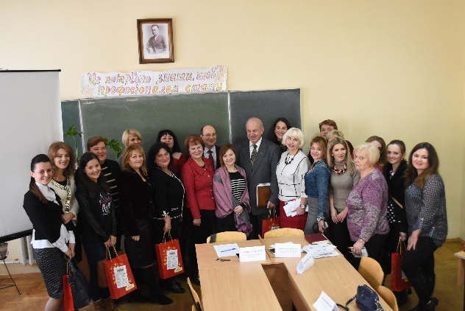
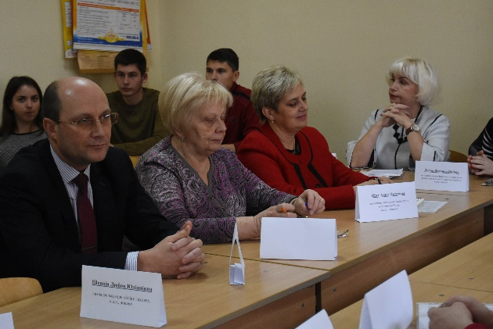
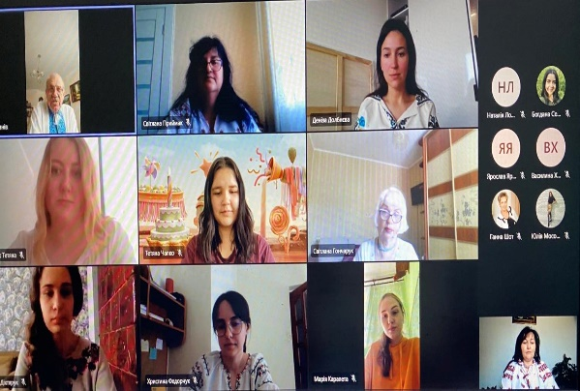
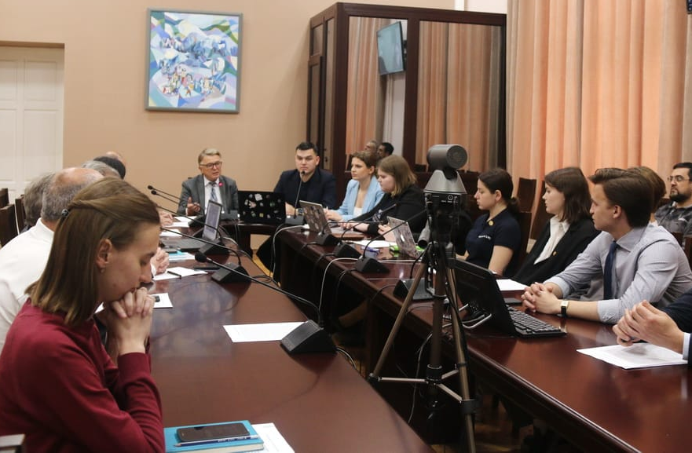
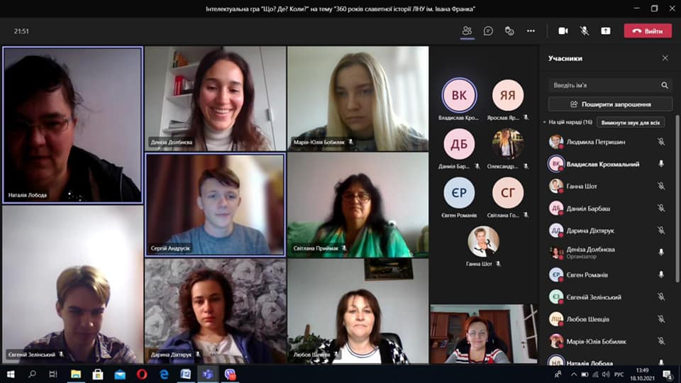
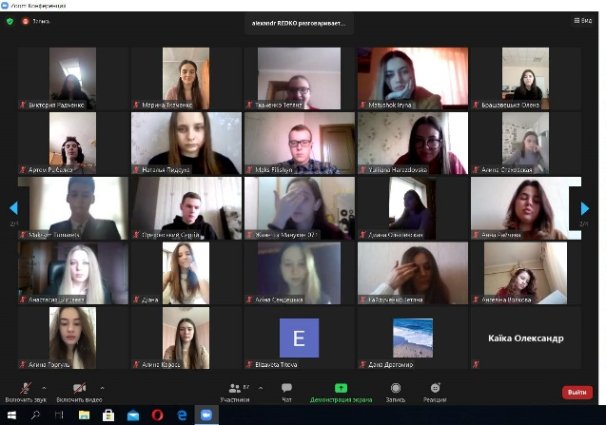
Відзначення Міжнародного Дня бухгалтера, Дня Університету, Всесвітнього Дня науки

Slide 17
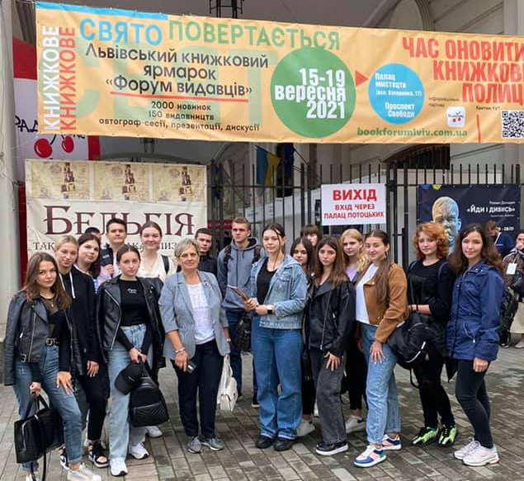
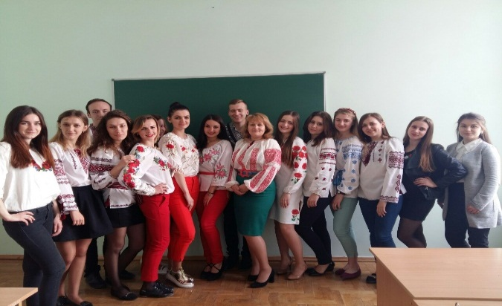
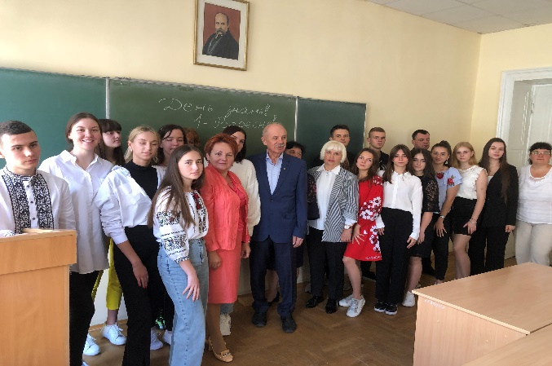
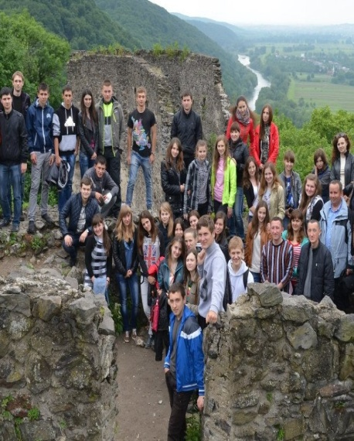
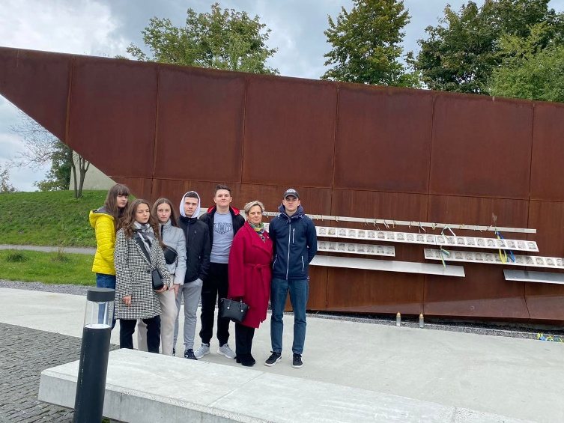
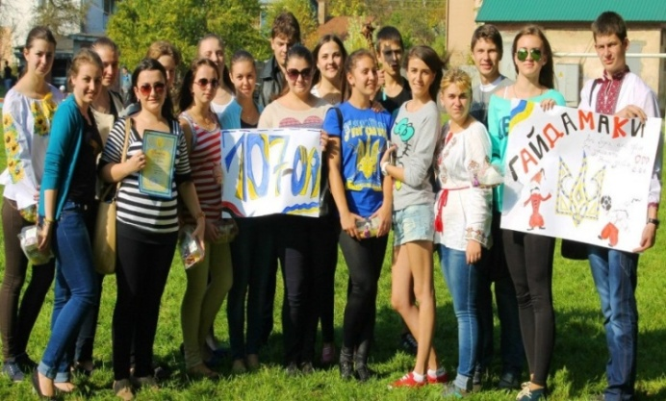
Національно-патріотичне виховання та дозвілля студентів

Slide 18
УМОВИ ВСТУПУ
Перелік документів для вступу:
документи державного зразка про освіту
СЕРТИФІКАТИ ЗНО
паспорт (та ксерокопію 1, 2 та 11 стор.)
ID-картка
копія ідентифікаційного коду
посвідчення про приписку до призовної дільниці (військовий квиток)
документи, що дають право на пільги
4 кольорові фотокартки розміром 3х4 см
Правила прийому за посиланням
https://admission.lnu.edu.ua/guide/guidelines-for-admission/
Вибір за тобою!
Все у твоїх руках!

Slide 19
Ми у соціальних мережах:
Facebook: https://bit.ly/3riyDle
Instagram: https://instagram.com/accountinganalysiscontrol_lnu?igshid=NjY2NjE5MzQ=
Сайт кафедри:
https://financial.lnu.edu.ua/department/obliku-analizu-i-kontrolyu
запрошуємо до спільної і взаємовигідної праці тих, для кого професія бухгалтера, керівника, ревізора, детектива та аудитора може стати перепусткою в успішне життя.

Slide 20
ЛАСКАВО ЗАПРОШУЄМО НА НАВЧАННЯ
Додаткова інформація за адресою:
79005, м. Львів, вул. Коперника 3, каб. 503,
(ЛНУ імені Івана Франка , факультет управління фінансами та бізнесу ,
кафедра обліку, аналізу і контролю)
моб. (067) 664 49 94, (093) 925 34 50,
Телефон приймальної комісії: тел. (032) 255-39-65, 239-43-30, (096) 600-77-31

